Slide 1

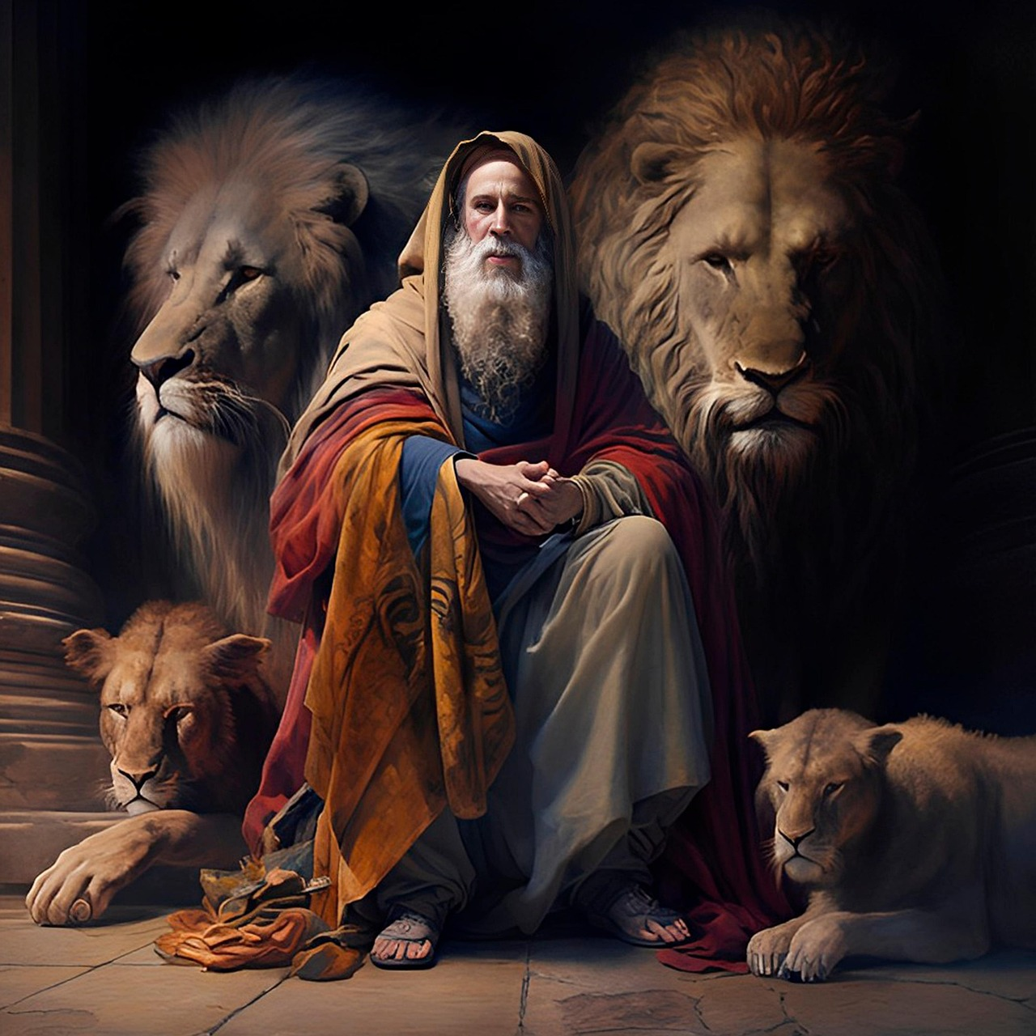


22
VERSÍCULO POR VERSÍCULO
DANIEL NA COVA DOS LEÕES
(Daniel 6.17-24)

Slide 2
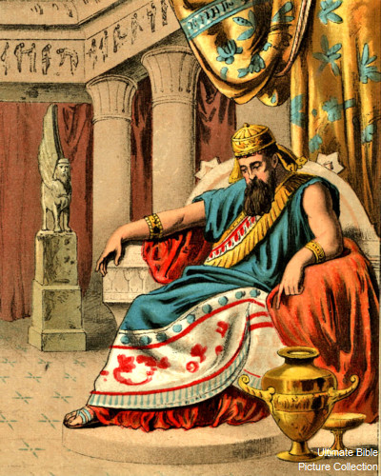
O REI DARIO NÃO CONSEGUIU DORMIR
Dario passou a noite em claro, consumido pela tristeza e pela culpa. Enquanto isso, Daniel passava a noite com os anjos...
"Porque os meus pensamentos não são os vossos pensamentos, nem os vossos caminhos, os meus caminhos, diz o Senhor"(Is 55.8).

Slide 3
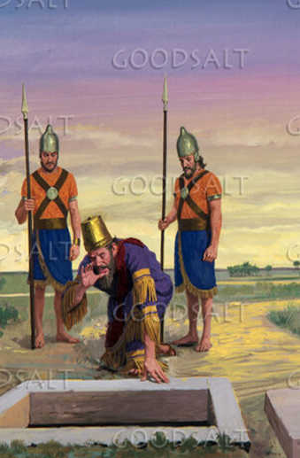
O REI DARIO CORREU ATÉ A COVA
"E, chegando-se à cova, chamou por Daniel com voz triste; e disse o rei a Daniel: Ó Daniel, servo do Deus vivo, dar-se-ia o caso que o teu Deus, a quem tu continuamente serves, tenha podido livrar-te dos leões?"(v.20).
Há alguma semelhança com a ida das mulheres ao túmulo de Jesus!

Slide 4
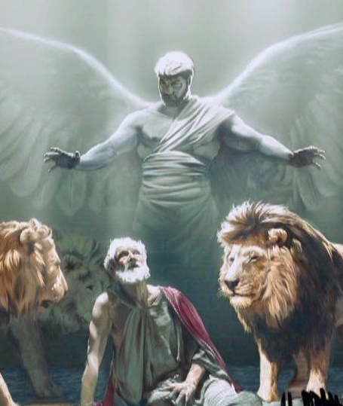
DANIEL RESPONDEU AO REI DARIO
Daniel assegurou a Dario: 1) que estava bem; 2) que o Senhor o havia livrado; e 3) que a acusação de que ele não fazia caso do rei era falsa.
"Muitas são as aflições do justo, mas de todas elas o Senhor o livra"(Sl 34.19).

Slide 5
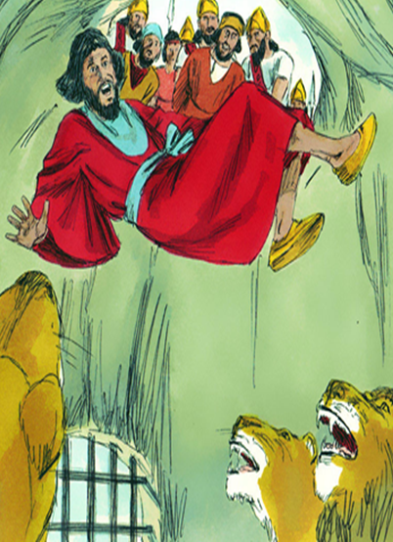
O REI DARIO PUNIU OS ACUSADORES
Os inimigos de Daniel foram mortos com suas famílias (como era costume dos povos pagãos).
"Não prosperará nenhuma arma forjada contra ti; e toda língua que se levantar contra ti em juízo, tu a condenarás; esta é a herança dos servos do Senhor e a sua justificação que de mim procede, diz o Senhor"(Is 54.17).

Slide 6
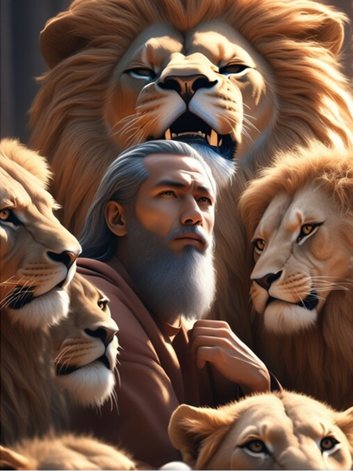
O QUE TEMOS QUE APRENDER?
O Livro de Daniel nos ensina que: 1) Todos temos os nossos leões a enfrentar; 2) a fidelidade do servo de Deus é determinante para a sua vitória; 3) sempre podemos contar com o cuidado de Deus.

Slide 7

23
PRÓXIMA QUARTA!
VERSÍCULO POR VERSÍCULO
O DEUS DE DANIEL
Daniel 6.25-28

